Slide 1
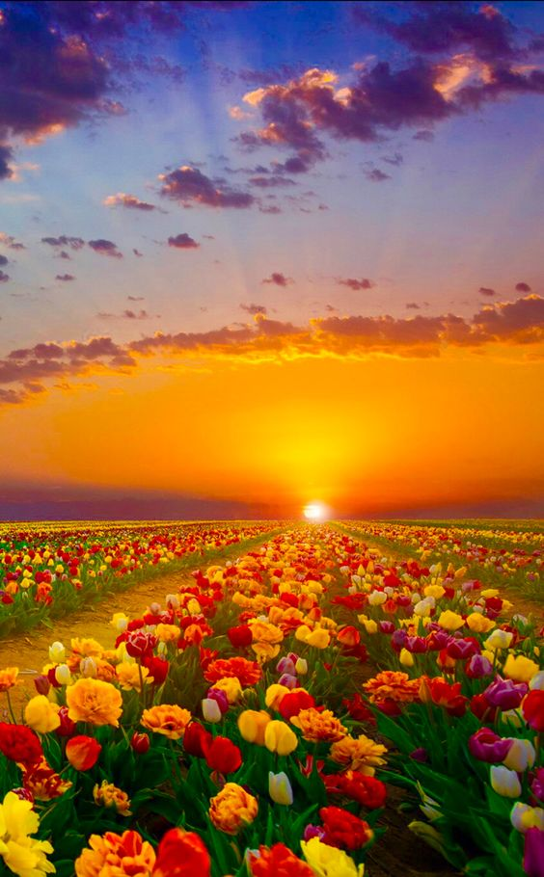
সবাই কে স্বাগতম

Slide 2
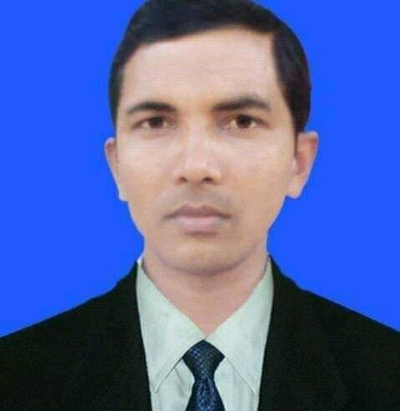
গোসাইরহাট, শরীয়তপুর ।
শিক্ষক পরিচিতি
সহকারী শিক্ষক
( শরীর চর্চা )
দেওয়ান মফিজ উদ্দিন উচ্চ বিদ্যালয়
নাজমুল ইসলাম

Slide 3
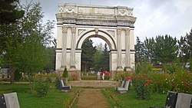
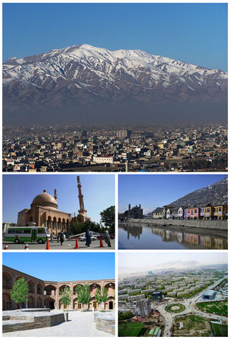
পূর্ব জ্ঞান যাচাই

Slide 4
পাঠ পরিচিতি
প্রবাস বন্ধু
তারিখ : ১৪ / ০২ / ২০২১

Slide 5
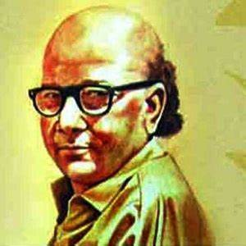
লেখক পরিচিতি
জন্ম : ১৩ই সেপ্টেম্বর ১৯০৪ সাল
সৈয়দ মুজতবা আলী
মৃত্যু : ১১ই ফেব্রূয়ারি ১৯৭৪ সাল

Slide 6
শিখন ফল
১। লেখকের জীবনী বলতে পারবে ।
২। আব্দুর রহমান সম্পর্কে বলতে পারবে।
৩। লেখকের নতুন অভিজ্ঞতার বিষয় বিশ্লেষন করতে পারবে ।
৪। কাবুল ও পানশিরের খাদ্য খাবারের সম্পর্কে বলতে পারবে ।
৫। কাবুলের প্রাকৃতিক সৌন্দার্যের ব্যাখ্যা করতে পারবে ।

Slide 7
কাবুল শহরে আমি দুটো নরদানব দেখেছি । তার একটি আব্দুর রহমান
পরে ফিতে দিয়ে মেপে দেখেছিলুম ছ ফুট চার ইঞ্চি । উপস্থিত লক্ষ্য করলুম লম্বাই মিলিয়ে চওড়াই । দুখানা হাত হাঁটু পর্যন্ত নেমে এসেছে, আঙ্গুলগুলো দু কাঁদি মর্তমান কলার হয়ে ঝুলছে । পা দুখানা ডিঙ্গি নৌকার সাইজ । কাঁধ দেখে মনে হলো , আমার বাবুর্চি আব্দুর রহমান
না হয়ে সে যদি আমীর আব্দুর রহমান হতো তবে অনায়াসে গোটা আফগানিস্থানের ভার বইতে পারত। এ কান ও কান জোড়া মুখ- হাঁ করলে চওড়াচওড়ি কলা গিলতে পারে । এবড়ো-থেবড়ো নাক-কপাল নেই ।

Slide 8
কাবুল ,আফগানস্থান

Slide 9
১। লেখক কোন গ্রামে বাসা পেলো
খাজামোল্লা গ্রামে
২। বাসার সঙ্গে লেখক কি পেলো
চাকর ও পেলো
৩। হরফন মৌলা শব্দর অর্থ কি ?
সকল কাজের কাজি ।

Slide 10
১। লেখকের কাজের লোকের নাম কি ?
আব্দুর রহমান
২। লেখক কাবুল শহরে কয়টি নরদানব দেখেছে ?
দুটি, তার একটি আব্দুর রহমান
৩।আব্দুর রহমানের উচ্চতা কত ?
ছ ফুট চার ইঞ্চি

Slide 11
মুল্যায়ন
একক মুল্যায়ন
দলিয় মুল্যায়ন

Slide 12
কার গোয়াল, কে দেয় ধুয়ো । এবার আব্দুর রহমান এলেন চায়ের সাজ – সরাঞ্জাম নিয়ে । কাবুলি সবুজ চা । পিয়ালায় ঢাললে অতি ফিকে হলদে রং দেখা যায় । সে চায়ে দুধ দেওয়া হয় না । প্রথম পেয়ালায় চিনি দেওয় হয় , দ্বীতীয় পেয়ালায় তাও না । তার পর ঐ রকম, তৃতীয়, চতুর্থ- কাবুলিরা পেয়ালা ছয়েক খায় ।

Slide 13
বাড়ীর কাজ
লেখক পরিচিতি ভালো করে পড়বে ।
শব্দার্থ গুলো ভালো করে পড়বে ।
পাঠ পরিচিতি ভালো করে পড়বে ।

Slide 14
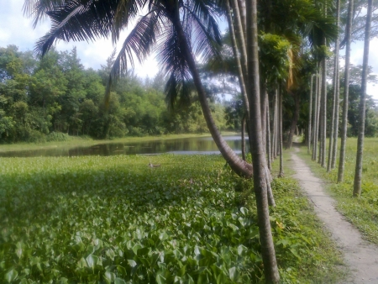
সবাই কে
ধন্যবাদ

